Slide 1


Decision making of autonomous vehicles in lane change scenarios:
自动驾驶车辆在变道场景下的决策制定： 具有风险意识的深度强化学习方法
汇报人：周智浩 指导老师：叶韫
学校:宁波大学 学院:海运学院 专业:交通运输
Notes:
亮亮图文旗舰店 亮亮图文旗舰店
https://liangliangtuwen.tmall.com

Slide 2
目 录
CATALOG
存在问题
研究结果
01
03
05
02
04
研究背景
研究方法
总结

Slide 3
第一部分
研究背景
PART 01

Slide 4

研究背景
CLICK TO INPUT YOUR TITLE
驾驶安全是驾驶汽车需要考虑的最重要的因素，我国每年有大约20万起交通事故，其中大部分是由驾驶员失误造成的，驾驶员错误导致的事故占所有碰撞事故的 90%以上。
随着智能交通系统的快速发展，大量安全驾驶应用被应用于高级驾驶辅助系统和自动驾驶系统，帮助驾驶员避免交通事故的发生。
现有的驾驶决策方法主要可分为三类：基于运动规划的方法、基于风险评估的方法及基于强化学习或深度学习的方法

Slide 5
第二部分
存在问题
PART 02

Slide 6
存在问题
CLICK TO INPUT YOUR TITLE
随着深度学习技术的发展，研究人员开始使用基于学习的方法来解决驾驶决策问题
然而基于深度学习的驾驶决策技术在很大程度上依赖于大量的训练和测试数据，由于驾驶数据的收集及其耗时和昂贵,尤其在碰撞或接近碰撞的情况下收集驾驶数据更加困难
缺乏样本数据会导致驾驶决策无法处理所有危险情况。
基于强化学习或深度学习的方法

Slide 7
存在问题
CLICK TO INPUT YOUR TITLE
近年来深度强化学习（DRL）的重大突破大大减少了对大量数据的依赖，深度强化学习不需要通过标注驾驶数据来训练，而是通过试错来学习和提高ai的驾驶决策能力。
然而目前大部分基于DRL的决策方法并没有充分考虑驾驶风险，导致做出风险不敏感的驾驶决策，因此为了解决变道场景的风险不敏感问题，文献综合考虑了风险评估和DRL，以促使ai做出预期风险最小的驾驶策略。
深度强化学习
Deep Reinforcement Learning

Slide 8
第三部分
研究方法
PART 03

Slide 9
研究方法
CLICK TO INPUT YOUR TITLE
01
建立DRL驾驶决策模型
1寻找目标函数
2求解算法
02
定义驾驶风险
03
结合DRL模型与驾驶风险，建立最小驾驶风险决策模型
避免碰撞的决策制定
1状态空间和动作空间
2奖励机制
04

Slide 10
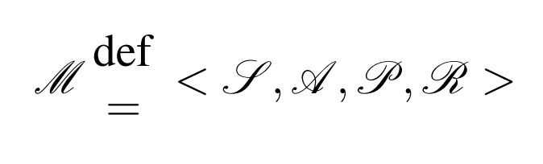




1.建立DRL驾驶决策模型-寻找目标函数
研究方法
CLICK TO INPUT YOUR TITLE
基于DRL的驾驶决策：ai可以在随机环境中行动，通过一系列的步骤选择指令，然后从反馈中学习从而使积累的奖励最大化。这个过程通常被建模为一个马尔可夫决策过程（MDP），它可以写成：
有限状态集
有限动作集
状态转移概率
奖励空间

Slide 11

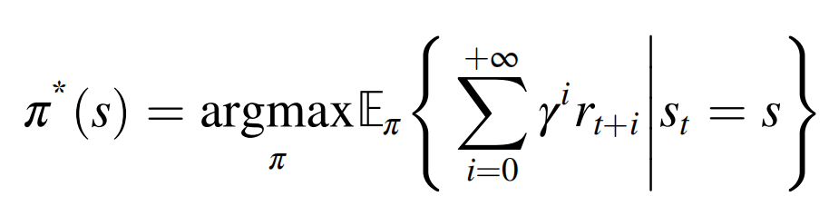



1.建立DRL驾驶决策模型-寻找目标函数
研究方法
CLICK TO INPUT YOUR TITLE
一个随机决策$π$在特定环境（s）中被用于产生一系的列行为（a），表示从策略π中采取的操作a的概率
MDP需要找到一个能使预期的奖励最大化的策略。
折现参数，控制奖励的权重
：t+i这个时间的奖励数值

Slide 12
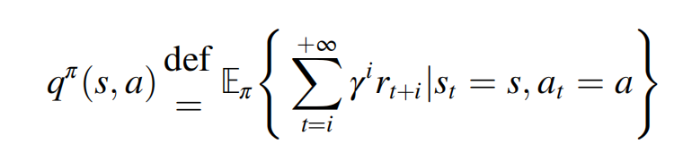

1.建立DRL驾驶决策模型-寻找目标函数
研究方法
CLICK TO INPUT YOUR TITLE
为了解决上述等式并找到最佳决策，引入Q值函数来引导决策的改进同时定义决策本身。
在环境s中遵循决策$π$和采取行动a的期望决策奖励
因此上述等式的问题可以从如何找到最佳策略$π$转化为如何最大化期望决策奖励q

Slide 13
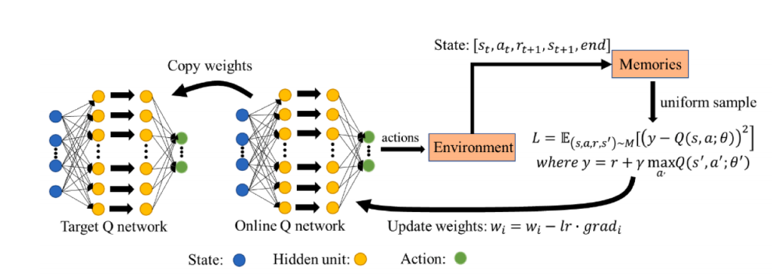
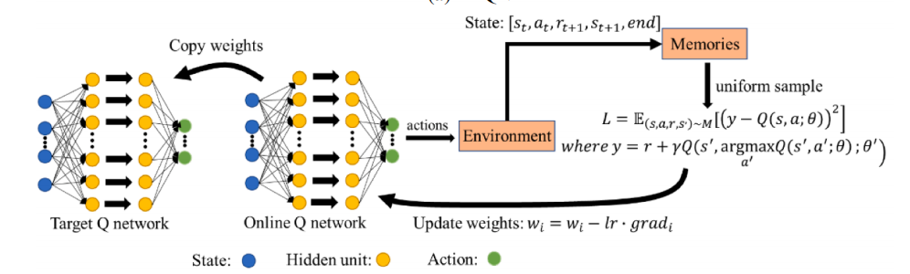
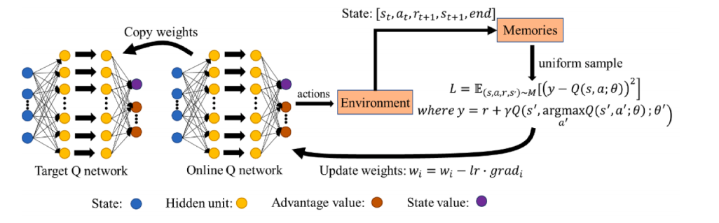
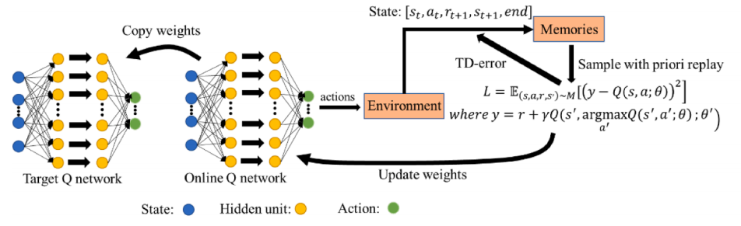
1.建立DRL驾驶决策模型-算法
研究方法
CLICK TO INPUT YOUR TITLE
1.Deep Q-network（QDN）
2.Double deep Q-network (DDQN)
3.Dueling deep Q-network(DULDQN)
4.Deep Q-network with prioritized replay（PRDQN）

Slide 14



2.定义驾驶风险
研究方法
驾驶风险的定义
$Ω$：一组风险水平2、1、0指定为D、A、S
$τ$：风险级别

Slide 15
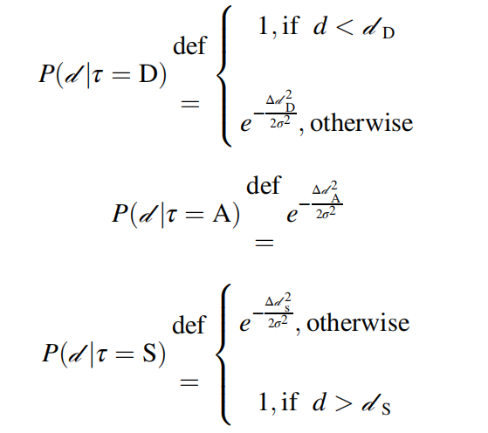
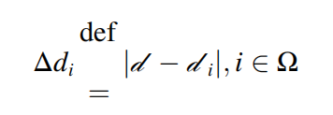
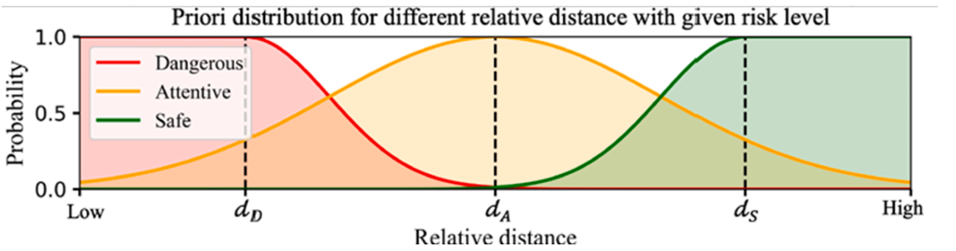

2.定义驾驶风险
研究方法
CLICK TO INPUT YOUR TITLE
为了对非确定性理论风险进行建模，需要考虑相对位置d和不确定因素σ，并使用基于安全指标的分布来计算不同风险水平下的条件概率。使用相对位置d的基于安全指标的分布计算如下
$d_{D}$、$d_{S}$、$d_{A}$：驾驶风险评估的预阈值

Slide 16
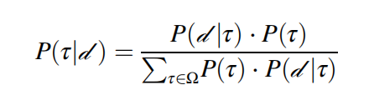



2.定义驾驶风险
研究方法
CLICK TO INPUT YOUR TITLE
利用贝叶斯理论，特定风险水平$τ$的后验概率为
给定距离d条件下特定风险水平的概率
条件概率
每个风险水平的先验概率，在本研究中，假设不同的风险水平具有相同的约束先验概率

Slide 17
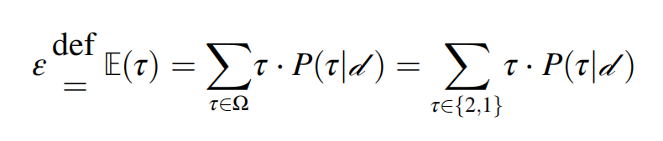
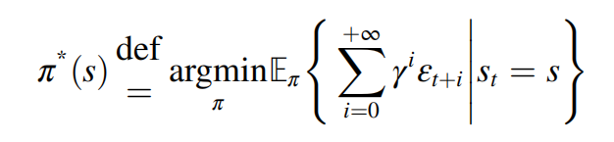
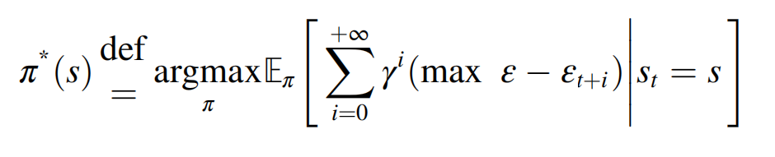
3.结合DRL模型与驾驶风险
研究方法
CLICK TO INPUT YOUR TITLE
为了找到一种安全驾驶风险最小的驾驶策略，需要将风险评估结果引入基于DRL的方法。由于上述的特定风险水平τ是离散的，不能直接引入DRL方法。为解决这个问题，需要定义一个连续的风险系数来表示风险水平。
表示预期风险最小的策略

Slide 18
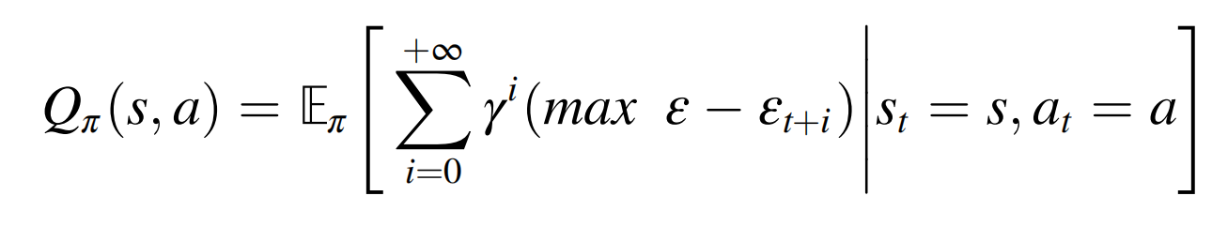
3.结合DRL模型与驾驶风险
研究方法
CLICK TO INPUT YOUR TITLE
该等式与最开始的MDP模型中找到一个能使预期的奖励最大化的策略的公式具有相同的格式，如果$r_{t+i}$与$ε$-$ε_{t+i}$相等，也就意味着通过使用基于DRL的方法可以找到预期风险最小的最佳策略。
则对应的q值函数可以定义为

Slide 19
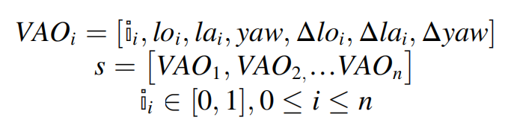
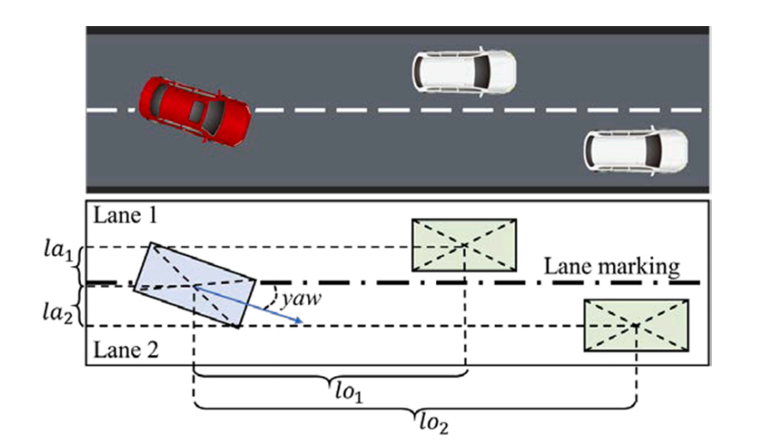
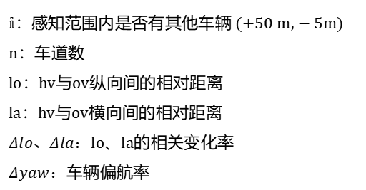
4.避免碰撞的决策制定-状态空间和动作空间
研究方法
CLICK TO INPUT YOUR TITLE
在AVs中定义状态空间通常有两种方法。一个是基于完全已知的数字信息，另一种是基于原始的传感器信息，本次研究使用数值信息来表示环境状态。
为了在驾驶时根据无人驾驶车辆（hv）与其他车辆（OVs）之间的关系做出正确的决策，需要综合考虑纵向和横向的相对距离、偏航角和偏航速率进行决策学习。 HV和OVs之间的关系状态可以写为：
$𝕚$：感知范围内是否有其他车辆 (+50 m, − 5m)
n：车道数
lo：hv与ov纵向间的相对距离
la：hv与ov横向间的相对距离
$Δlo$、$Δla$：lo、la的相关变化率
$Δyaw$：车辆偏航率

Slide 20
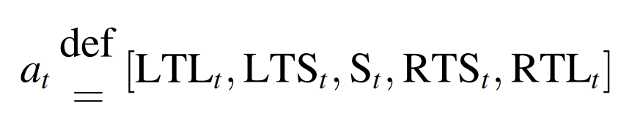
4.避免碰撞的决策制定-状态空间和动作空间
研究方法
CLICK TO INPUT YOUR TITLE
对于自动驾驶来说，由于同时考虑了横向控制的转向动作和纵向控制的油门动作。为了防止DRL中的ai的过度保守行为，制动动作留给驾驶员或其他ADAS应用进行最终的决定。虽然本次研究没有考虑制动作用，但由于考虑了驾驶风险 ，所提出的方法仍然可以很好地工作。在t时刻最终转向动作可写为：
LTL、RTL：较大幅度的左转和右转
LTS、RTS：较小幅度的左转和右转
S:无转向动作

Slide 21
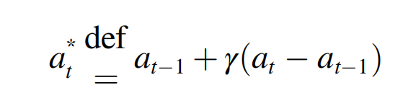
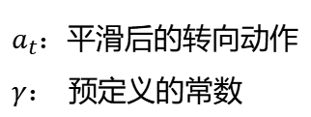
4.避免碰撞的决策制定-状态空间和动作空间
研究方法
CLICK TO INPUT YOUR TITLE
由于上述的转向动作为离散的动作，会使自动驾驶的汽车行驶动作不够平滑，让乘客感到不舒服，因此需要引入一种指数移动平均策略来平滑动作。
$a_{t}$：平滑后的转向动作
$γ$： 预定义的常数

Slide 22
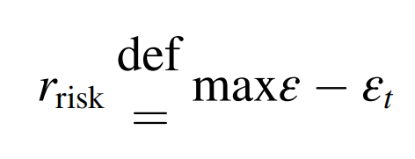
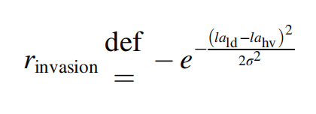

4.避免碰撞的决策制定-奖励机制
研究方法
CLICK TO INPUT YOUR TITLE
强化学习的目标是找到一种能够最大化预先设计奖励机制的决策，在本次研究中则需要找到一种能够最小化预期驾驶风险的决策。为了鼓励ai学习一个稳健安全的策略，奖励通常是一个具有实际意义的积极价值
将最大风险值max$ε$添加到被评估的驾驶风险中,风险的奖励机制则为：
在为遵循交通规则和人类驾驶习惯规划车辆行为时，还包括其他奖励方案
1.交通规则:非法变道是危险驾驶行为之一,因此使用了软惩罚来 解决这个问题：

Slide 23
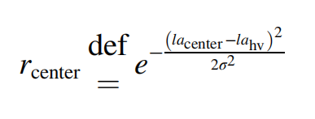
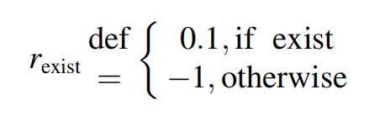
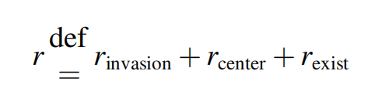
4.避免碰撞的决策制定-奖励机制
研究方法
CLICK TO INPUT YOUR TITLE
2.人类驾驶习惯：人类驾驶者会在车道中心驾驶。因此，在车道中心行驶应被视为一种激励措施.
3.道路边界驾驶：需要鼓励车辆在道路边界内行驶
考虑以上所有因素，将完整的奖励功能定义为：

Slide 24
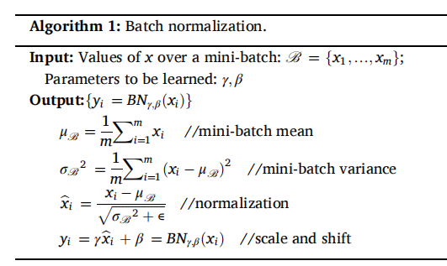
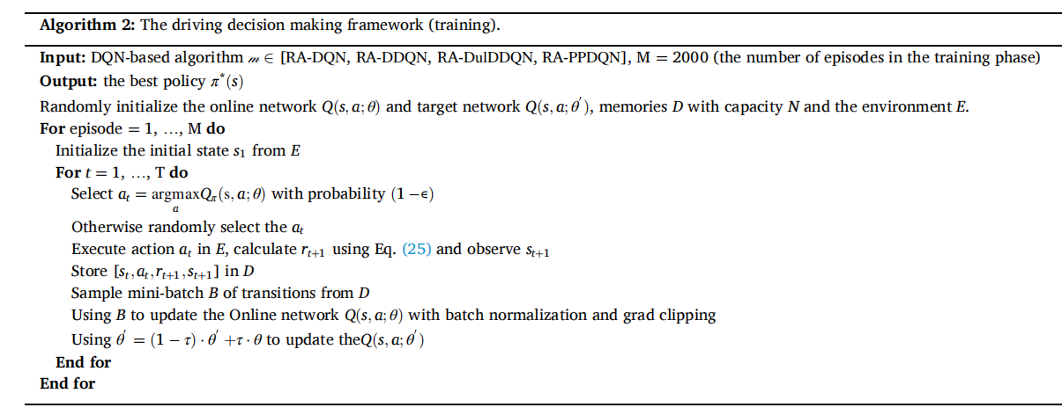
4.避免碰撞的决策制定-训练细节
研究方法
CLICK TO INPUT YOUR TITLE

Slide 25
第四部分
实验结果
PART 04

Slide 26
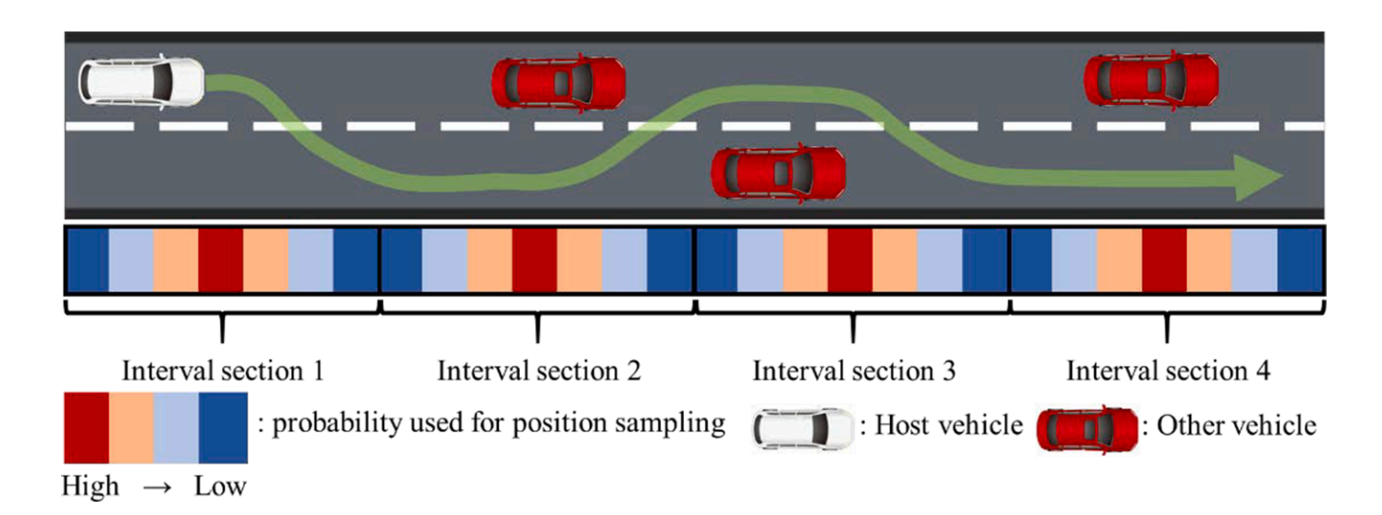
实验结果
CLICK TO INPUT YOUR TITLE
为了收集所提出方法的训练样本，将随机数量的静态车辆（10 ~ 26）随机放置在一条420米长的直线道路上， 作为训练阶段的静态障碍。hv应安全地向前行驶，以避免与任何静态车辆发生碰撞。方法的有效性是通过碰撞前的驾驶距离来评估的，代表着ai避开障碍物的能力。并记录了风险评估结果。
在420米长的道路上对所提出的方法进行了100次随机评估，在评估阶段，每一次检测方法在道路上随机分配26辆车辆进行100次测试。并设置要求车辆每100米变道约4次，在测试实验中，该场景下自动驾驶车辆的总行驶距离为42公里，总变道次数为1600次。
场景1

Slide 27
实验结果
CLICK TO INPUT YOUR TITLE
在 420米长的道路上对所提出的方法进行了100次随机评估，在评估阶段，每一次检测方法在道路上随机分配26辆车辆进行100次测试。并设置要求车辆每100米变道约4次，在测试实验中，该场景下自动驾驶车辆的总行驶距离为42公里，总变道次数为1600次。
除hv外，所有车辆均采用CARLA提供的自动驾驶模式，限速为30 m/s。hv应安全驾驶，不得与任何动态移动的车辆发生碰撞。
场景2

Slide 28
实验结果-分析（定量）
CLICK TO INPUT YOUR TITLE
场景1中，RA-DQN、RA-DDQN、RA-DulDQN和RA-PRDQN的平均得分分别为399.6、400.8、192.0 和412.0，分别比相应的原始方法提高了93.8%、124.4%、105.5%和30.5%。RA-DQN、RADDQN和RAPRDQN的评分标准差分别为53.0、24.7和23.8， 比原方法降低了60.4%、80.4%和82.8%
情景2中RA-DQN、RA-DDQN、RA-DulDQN和RA- PRDQN的平均得分分别为303.3、223.5、51.7和399.0，分别比原方法提高了175.4%、43.0%、58.1%和76.1%。RA-DDQN和RAPRDQN的评分标准差 分别为102.6和63.6，比原始方法分别降低了16.0%和57.2%。一般情况下，除RA-DulDDQN外，所有基于风险意识的决策策略在动态移动流量的情况下得分都优于原始方法。PRDQN和RA-PRDQN的表现比其他方法要好得多
通过对所提出的方法与原方法的比较表明，改进来自于风险意识决策的引入。在将风险意识策略应用于Q值后，ai可以意识到在每个运行步骤中可能导致车辆发生碰撞的危险行为。因此，在描述驾驶状态存在危险时，具有风险意识的q值将更准确，从而提高相应ai的性能。
定量结果表明，我们改进的方法在静态障碍物的情况下和动态移动车辆的情况下都能达到优于比较方法的性能

Slide 29
实验结果-分析（定性）
CLICK TO INPUT YOUR TITLE
PRDDQN代理在车道变更行为上存在出错，特别是当当前车道车辆与目标车道滞后车辆的纵向距离较短时。此外，所示的轨迹表明，PRDDQN的运动路径有明显的波动，这表明其不稳定性。
RA-PRDDQN时的运动路径和相应的风险评估实验结果表明，该ai能够安全、稳定地完成整个驾驶任务。运动路径比PRDQN更平滑

Slide 30
实验结果-故障案例分析
CLICK TO INPUT YOUR TITLE
1.使用的对HV和OVs进行位置初始化的采样概率方法的不完善性。
2考虑碰壁行为只涵盖了转向行为。未考虑通过制动行为控制到前部和滞后车辆的距离以避免碰撞。
3.在设计的RA-PRDQN中的驾驶风格属性与激进的驾驶风格性能相似。驾驶方式会影响驾驶员的车道变更决策。

Slide 31
第五部分
总结
PART 05

Slide 32
总结
CLICK TO INPUT YOUR TITLE
1.提出了一种新的基于概率模型的风险评估算法，利用位置不确定性和基于距离的安全指标评估驾驶风险，来量化驾驶风险。
输入标
2.提出了结合风险评估函数的深度强化学习算法，以寻找期望风险最小的最优驾驶策略，使AI智能体能够找到一个对风险较为敏感的驾驶策略。帮助驾驶员减少在多种情况下的潜在风险，大大提高驾驶安全，推动自动驾驶的发展。
输入标题

Slide 33
谢
观
看
谢
Notes:
亮亮图文旗舰店 亮亮图文旗舰店
https://liangliangtuwen.tmall.com

